Slide 1
АКАДЕМИЈА ТЕХНИЧКО – УМЕТНИЧКИХ
СТРУКОВНИХ СТУДИЈА
БЕОГРАД
ВИСОКА ГРАЂЕВИНСКО ГЕОДЕТСКА ШКОЛА
Мастер струковних студија
ГРАЂЕВИНСКО ИНЖЕЊЕРСТВО У ВИСОКОГРАДЊИ
ОСНОВЕ АРХИТЕКТОНСКОГ ПРОЈЕКТОВАЊА
П Р Е Д А В А Њ Е VIII
ПРОСТОРНА КЛИМА
Мр Зоран Живковић дипл.инж.арх.

Slide 2
ОАРП
ПРОСТОРНА КЛИМА
ПРОСТОРНА КЛИМА
Дакле када кажемо простор морамо водити рачуна о просторној клими.
Под овим термином подразумевамо све услове који су везани за остваривање простора који ће задовољити потребе корисника у смислу услова неопходних за обављање неке делатности.
Ови услови нису исти за сва радна места . Постоје специфичности које су одређене потребама радног места. Ови услови су дати у посебним подзаконским актима за различите технолошке процесе, нарочито када су у питању специфична радна места.
Не сме се дозволити да унутар простора који служи човеку има све просторне елементе да задовољи потребе корисника ,а да притом температура, осветљење, влага и остале компоненте микро климе не задовољавају.
Посматраћемо све аспекте просторне климе:

Slide 3
ОАРП
ПРОСТОРНА КЛИМА
ПРИРОДНО ОСВЕТЉЕЊЕ
Човек је као и остала бића на планети Земљи завистан од сунца и његових светлосних особина. Овај аспект просторне климе неопходан је за живот, па тако када кажемо простор за битисање унутар неког простора за становање мислимо на просторије дневног боравка за које је неопходно остварити директно сунчево светло (дневни боравак, трпезарија, салон, соба за игру деце, спаваће собе и друго)
Условљено је положајем објекта у односу на стране света,географском ширином подручја, величином отвора на фасадама и удаљеношћу радног места од прозора.
За стамбене просторије се сматра да је добра осветљеност уколико површина прозора у односу на површину пода просторије коју осветљава буде у односу 1/6-1/8. За просторе дневног боравка се препоручује да овај однос буде и до 25%.
Овакав услов опет зависи од близине суседа,оријентације (стране света) и других фактора.

Slide 4
ОАРП
ПРОСТОРНА КЛИМА
ВЕШТАЧКО ОСВЕТЉЕЊЕ
Потребно је обезбедити оптималну јачину на сваком радном месту. Овакав услов се испуњава употребом разних врста сијалица, а за сваку просторију је потребно урадити прорачун осветљаја.
Овим проблемима у архитектури бави се архитектонска физика.
Употребом светла у архитектури могу се добити изузетни ефекти у оквиру ентеријера. Неопходно је својим умећем као и осећајем за простор користити у ентеријеру различите ефекте у циљу добијања атрактивних амбијената, али обавезно уз асистенцију стручњака из ове области.
У данашње време постоји велики спектар различитих светлосних тела.
Напредак науке и технике посебно је видљив у домену грађевинске физике која се бави овом проблематиком.

Slide 5
ОАРП
ПРОСТОРНА КЛИМА
Након успостављања електричне енергије као извора за различите врсте светлосних тела појавио се велики број ових расветних тела.
У почетку су то биле сијалице са ужареним влакнима, затим неонске сијалице, халогене,живине сијалице и друго.
Данас је напредак у овој области довео до ЛЕД сијалица које поред тога што су изузетно штедљиве дају велике могућности по питању избора топлоте светлости (топла, хладна, средња) као и избора у спектру боја које су доступне.
Узимајући у обзир све ове аспекте битно је сагледати да рецимо није потребно исто осветљење за рад часовничара на његовом радом столу , у односу на амбијентално осветљење у соби за слушање музике.

Slide 6
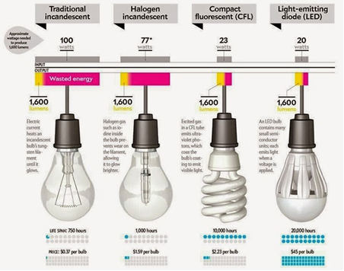
ОАРП
ПРОСТОРНА КЛИМА
РАЗЛИЧИТЕ ВРСТЕ СИЈАЛИЦА
и њихове карактеристике

Slide 7
ОАРП
ПРОСТОРНА КЛИМА
ОСУНЧАЊЕ
Уско везано уз претходни аспект просторне климе је осунчање
Осунчање простора у коме се борави је битно због више фактора.
  Топлотна енергија
  Светлосна енергија
  Хигијенски и терапеутски фактор
Због горе наведених фактора потребно је правилно користити стране света приликом постављања објекта на терену односно приликом оријентације, јер се правилном оријентацијом добија повољнија клима унутар објекта, врши уштеда енергије и повољно утиче на људски организам.
Дакле у оквиру једног стана или куће потребно је обезбедити неопходну количини дневне топлотне енергије добијене од сунца.
Овај захтев лакше се постиже у оквиру индивидуалних кућа (нарочито слободностојећих) јер нам је оријентација прилично олакшана, за разлику од колективних објеката где смо прилично ограничени положајем стана у оквиру објекта.
када се говорио терапеутском фактору опште познато је да се током излагања сунцу кроз кожу добија витамин Д који је неопходан човеку.
Дакле као закључак можемо рећи да је остварити доток сунчеве енергије у станове један од битних аспеката за остваривање повољне унутрашње климе.

Slide 8
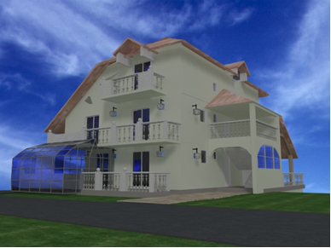
ОАРП
ПРОСТОРНА КЛИМА
КОРИШЋЕЊЕ ПОВОЉНЕ ОРИЈЕНТАЦИЈЕ И
ПОСТАВЉАЊЕ ЗИМСКЕ БАШТЕ
РАДИ ОСУНЧАЊА И ТОПЛОТНИХ ЕФЕКАТА

Slide 9
ОАРП
ПРОСТОРНА КЛИМА
ЗАШТИТА ОД СУНЦА
Данас поред позитивних ефеката сунчевих зрака имамо и негативне ефекте, наиме услед озбиљног оштећења озонског омотача појављују се и негативни утицаји сунчевих зрака нарочиту УВ зрака који оштећују вид, кожу и слично.
Уколико оријентација или услови локације не дозвољавају најбоље решење приликом постављања објекта неопходно је извршити заштиту објекта од неповољног зрачења.
Овај вид заштите врши се ролетнама, капцима, тендама, брисолејима, гриљама, завесама, стаклима са УВ заштитом итд.
Када посматрамо генерално неопходно је остварити доток сунчевих зрака ради остваривања повољних утицаја, а у случају превеликог утицаја могуће је да се заштитимо на више начина.

Slide 10
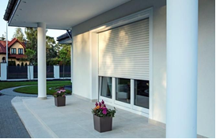
ОАРП
ПРОСТОРНА КЛИМА
РОЛЕТНЕ

Slide 11
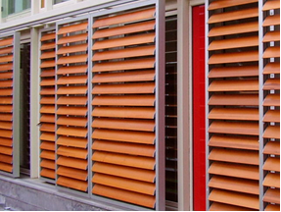
ОАРП
ПРОСТОРНА КЛИМА
БРИСОЛЕЈИ

Slide 12
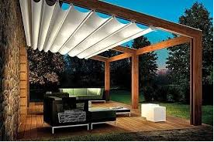
ОАРП
ПРОСТОРНА КЛИМА
ТЕНДЕ

Slide 13
ОАРП
ПРОСТОРНА КЛИМА
ПРОВЕТРАВАЊЕ
Неопходно је унутар просторија у којима битише човек обезбедити довољну количину свежег ваздуха јер се ваздух унутар просторија засићује честицама прашине, гасовима или великом количином влаге.
Најповољнија варијанта је уколико постоји могућност природног проветравања (прозори, двострана оријентација итд), али уколико овакав вид није могућ приступа се принудној вентилацији (вентилациони канали, вентилатори, клима уређаји итд)
У оквиру индивидуалних кућа могуће је остварити да скоро свака просторија има могућност природног проветравања.
Код колективних објеката проветравање се врши принудно.
Употреба клима уређаја нарочито сплит система није се показала идеалном због тога што ови уређаји само дозвољавају циркулацију унутрашњег ваздуха, дакле не убасује се свеж ваздух.
Зато постоје квалитетнији систем,и који поред функција које су основне обезбеђују и доток свежег ваздуха.
ољну количину свежег ваздуха јер се ваздух унутар просторија

Slide 14
ОАРП
ПРОСТОРНА КЛИМА
ТЕМПЕРАТУРА
Неопходно је унутар просторија у којима битише човек обезбедити пријатну температуру. Она износи од 15º до 22º и зависи од места, врсте делатности која се обавља, услова локације као и услова радног места.
У складу са претходно наведеним за човека није увек ова температура идеална.
Рецимо на радним местима у индустријама хране често се захтева да радна температура буде 5ᵒС-8ᵒС. У оваквим случајевима се човек прилагођава потребама радног места (специјалном обућом, одећом и слично)
Обзиром да се на овом курсу ми бавимо становањем неопходно је увидети у којим просторима у кући или стану је обезбедити коју температуру.
Рецимо највећа температура се захтева у просторима у којима се обављају активности хигијене (купатила и WC-и) за разлику од простора у којима се чувају намирнице (оставе, подруми и слично)

Slide 15
ОАРП
ПРОСТОРНА КЛИМА
ГРЕЈАЊЕ
Повезано са претходним ставом грејање се у објектима обезбеђује на више начина и подела се може вршити у односу на место грајања;
локално ( у свакој просторији)
етажно ( за цео стан или спрат)
централно ( за цео објекат или више објекат)

Slide 16
ОАРП
ПРОСТОРНА КЛИМА
У односу на врсту енергента који се користи;
течна горива (мазут)
чврста горива (угаљ, дрва)
гас
електрична енергија
соларна енергија
геоенергија
енергија ветра

Slide 17
ОАРП
ПРОСТОРНА КЛИМА
Без обзира на врсту грејања потребно је обезбедити пријатну температуру за боравак човека, али са обзиром на стање енергената у свету водити рачуна о уштедама, са правилно изолованим деловима објекта, као и о заштити човекове околине.

Slide 18
ОАРП
ПРОСТОРНА КЛИМА
ВЛАЖНОСТ
Пријатна влажност за човека је од 30% до 60%. Обезбедити овакве услове је један од приоритета јер за здравље човека нису добри ни ниска ни висока влажност. Наиме услед велике влажности у објектима у којима живи човек долази до појаве плесни која врло неповољно утиче на здравље.
Овај аспект врло често у данашњим условима обезбеђујемо употребомн клима уређаја којима можемо регулисати влажност до процената који одговарају човеку.

Slide 19
ОАРП
ПРОСТОРНА КЛИМА
Овај климатски услов у данашње време се услед климатских промена врло често поставља као услов приликом пројектовања.
Ми смо у нашој климатској зони прилично навикли на услове код нас, међутим можемо рећи да влага у Београду често буде у неповољном опсегу од 60%-80%. Овако велика влажност у комбинацији са високим темперутарама, нарочито током летњег периода прилично утиче на здравље становника. нарочито онод дела који проблеме са респираторним трактом.
Дакле потребно је укључити стручњаке из ове области ради остваривања повољних услова влеге простора у коме живи и ради човек.

Slide 20
ОАРП
ПРОСТОРНА КЛИМА
ЗАКЉУЧАК
На основу свега горе наведеног потребно је приком пројектовања обратити пажњу и уколико је могуће архитектонским решењем покушати да већину аспеката просторне климе једног простора решимо помоћу архитектонских елемента.
Дакле постављањем отвора, природних вентилационих елемената, зимских башти и слично.
Уколико то није могуће решавати архитектонском формом ове услове потребно је решити путем технолошких решења, како постојећим тако и алтернативним.

